Slide 2
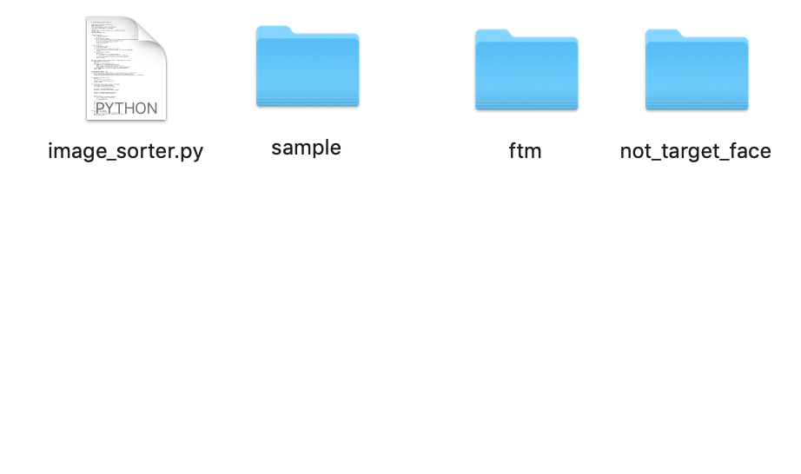
1. 从目标人脸图像目录中选
一些图片作为参考图像
放入samples目录中
2. 运行脚本，从参考图提取直方图特征
和 图像二阶梯度方差 (参考值：200）
低于阈值的图像将被放入not_face目录中

